Slide 1




BÀI 16: SỰ PHẢN XẠ ÁNH SÁNG

Slide 2

HỘP QUÀ BÍ ẨN
Trong mỗi hộp quà ẩn chứa một số điều bí ấn. Các em hãy trả lời đúng các câu hỏi để nhận về phần quà cho mình nhé.

Slide 3
HỘP QUÀ BÍ ẨN
Nếu không có câu trả lời đúng, các đội khác có quyền xung phong trả lời câu hỏi ( nếu đúng) nhận về phần quà cho mình và số điểm về cho đội .

Slide 4



BÀI MỚI
04 bì Osi
5 điểm
03 BÌ Osi
5 điểm
09 viên kẹo MÚT 5 điểm

Slide 5






START
Câu 1: Có mấy loại chùm sáng?
12
9
3
6
Hết Giờ
A: 3
CHÚC MỪNG
B: 1
C: 2
D: 4

Slide 6



START
Câu 2: Chùm sáng phân kỳ là chùm sáng có các tia sáng
12
9
3
6
Hết Giờ
A: Song song với nhau
CHÚC MỪNG
B: Loe rộng ra
C: Cắt nhau tại 1 điểm

Slide 7




START
Câu 3: Tia sáng được biểu diễn là một đường thẳng có
12
9
3
6
Hết Giờ
A: chiều dày lớn
CHÚC MỪNG
B: chiều mũi tên
C: mũi tên chỉ chiều truyền của ánh sáng.
D: chung 1 điểm

Slide 8

Bài 16: SỰ PHẢN XẠ ÁNH SÁNG

Slide 9
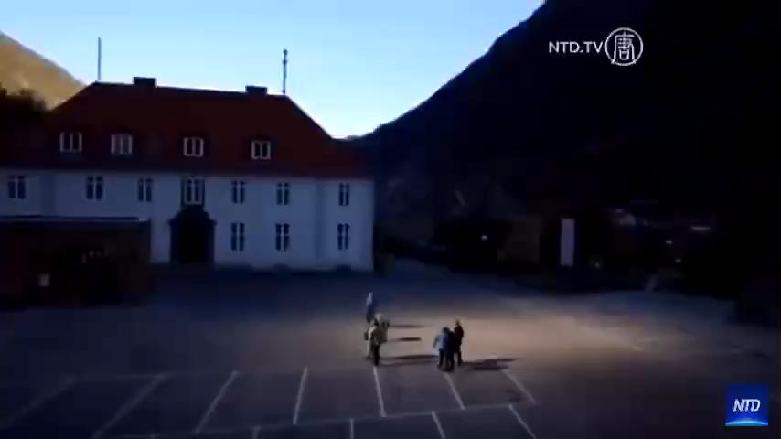
ỨNG DỤNG HIỆN TƯỢNG PHẢN XẠ ÁNH SÁNG

Slide 10
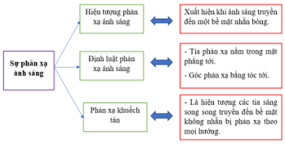
Bài 16: SỰ PHẢN XẠ ÁNH SÁNG

Slide 11
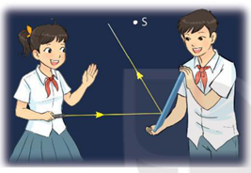
I. HIỆN TƯỢNG PHẢN XẠ ÁNH SÁNG
Hãy tìm thêm ví dụ về hiện tượng phản xạ ánh sáng
Khi chiếu một chùm ánh sáng vào gương thì chùm ánh sáng bị hắt trở lại theo hướng khác . Hiện tượng đó gọi là phản xạ ánh sáng

Slide 12
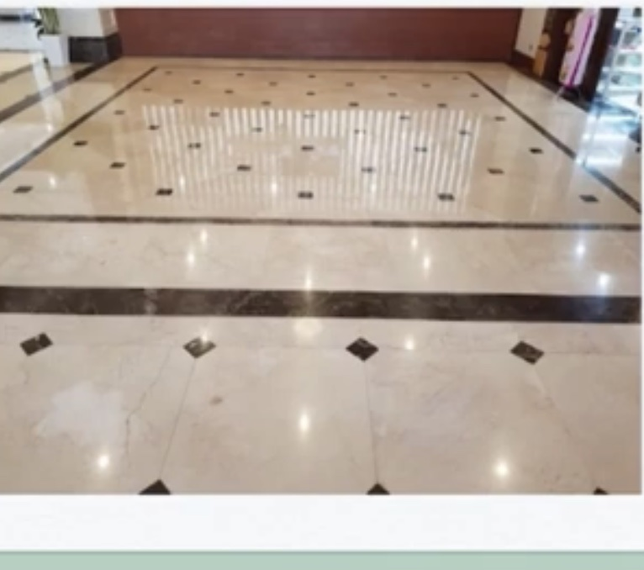
Ánh sáng phản xạ ở nền đá hoa cương

Slide 13
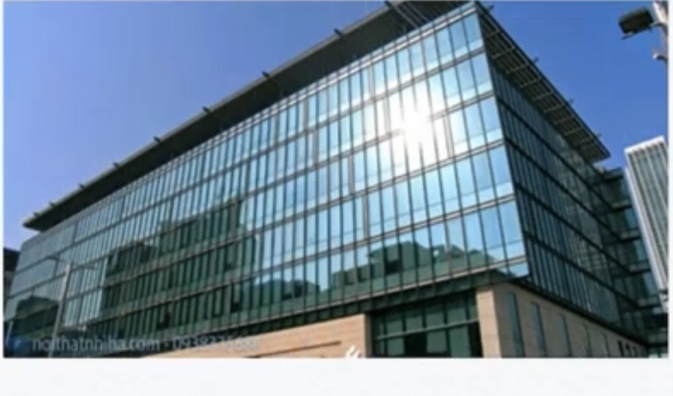
Các tấm kính phản xạ ánh sáng của các toà nhà cao tầng

Slide 14
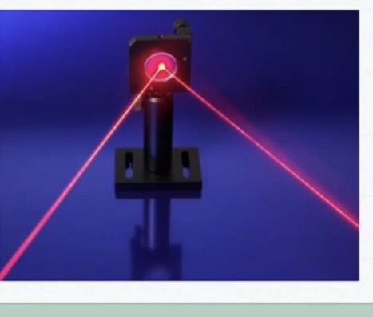
Khi chiếu ánh sáng laser tấm gương

Slide 15


Slide 16


Slide 17
Quy ước:
- Gương phẳng (G): biểu diễn bằng một đoạn thẳng, phần gạch chéo là mặt sau của gương.
N
S
R
+Tia sáng tới SI: Tia sáng chiếu vào gương.
i
i’
+Tia phản xạ IR: Tia sáng bị G hắt lại.
+ Điểm tới I: Giao điểm tia sáng tới gương.
I
+ Pháp tuyến IN: đường thẳng vuông góc
với mặt gương tại điểm I.
(G)
+Mặt phẳng tới: Mặt phẳng chưa tia sáng tới và pháp tuyến
tại điểm tới.
+ Góc tới : Mặt phẳng chứa tia sáng tới và pháp tuyến tại điểm tới.
+ Góc phản xạ : Góc giữa tia sáng phản xạ và pháp tuyến tại điểm tới.

Slide 18

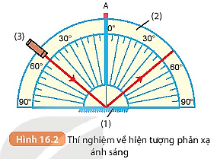
II . Định luật phản xạ ánh sáng:
1. Thí nghiệm
1) Một gương phẳng
2)Một bảng chia độ được
Chia làm hai nửa
3) Một đèn tạo chùm sáng hẹp tia sáng)

Slide 19
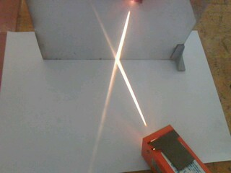
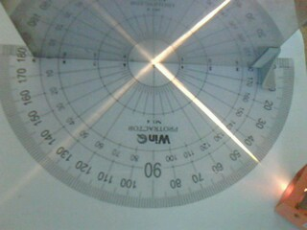
Thí nghiệm
- Bước 1: đặt 1 gương phẳng vuông góc với 1 thước chia độ tại tâm I của thước, đường thẳng IN vuông góc với mặt gương tạ vị trí 0⁰ . Đường IN được gọi là pháp tuyến của gương.
- Bước 2: Dùng đèn chiếu một tia sáng tới SI đi là là trên mặt chia độ đến gương, tia này có tia phản xạ từ gương là IR. Điểm I được gọi là điểm tới
S
R
I

Slide 20
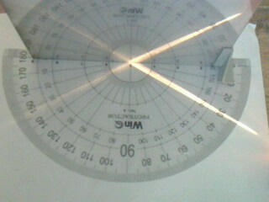
Tia sáng phản xạ có xuất hiện trên mặt phẳng tới không?
Tia phản xạ nằm trong mặt phẳng tới
Góc tới i | Góc phản xạ i’
60º
_{I}
60⁰
R
i’
i
S
N

Slide 21
Góc tới i | Góc phản xạ i’
45º
_{I}
45⁰
i’
i
R
S
N

Slide 22
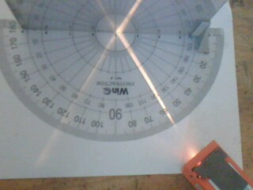
Góc tới i | Góc phản xạ i’
30º
_{I}
30⁰
i
i’
R
S
N

Slide 23
SIN = i gọi là góc tới
NIR = i’ gọi là góc phản xạ
Góc tới i
Góc phản xạ i’
60⁰
60⁰
I
45⁰
45⁰
30⁰
30⁰
i’
i
So sánh độ lớn của góc phản xạ và góc tới
S
R
N
bằng
Kết luận:Góc phản xạ luôn luôn...............góc tới

Slide 24

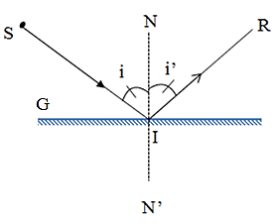
2. Định luật phản xạ ánh sáng
Tia phản xạ nằm trong mặt phẳng tới
-Góc phản xạ bằng góc tới: i’ = i
1.Có thể viết công thức của định luật phản xạ ánh sáng
i = i’ được không? Tại sao?
Về mặt toán học, có thể viết công thức của định luật phản xạ ánh sáng i = i’ nhưng về mặt Vật lí thì không thể viết được vì góc phản xạ phụ thuộc vào góc tới nên phải viết i’ = i thể hiện đúng mối quan hệ nhân - quả.

Slide 25





GIẢI CỨU
ĐẠI DƯƠNG

Slide 26






Bắt đầu!
Hiện tượng Phản xạ ánh sáng là hiện tượng?
A. Tia sáng bị gãy trên đường truyền khi đến Gương phẳng
B. Tia sáng bị cong trên đường truyền khi đến Gương phẳng
C. Tia sáng bị đổi hướng trên đường truyền khi đến Gương phẳng
D. Tia sáng bị hấp thụ trên đường truyền khi đến Gương phẳng
HẾT GIỜ

Slide 27

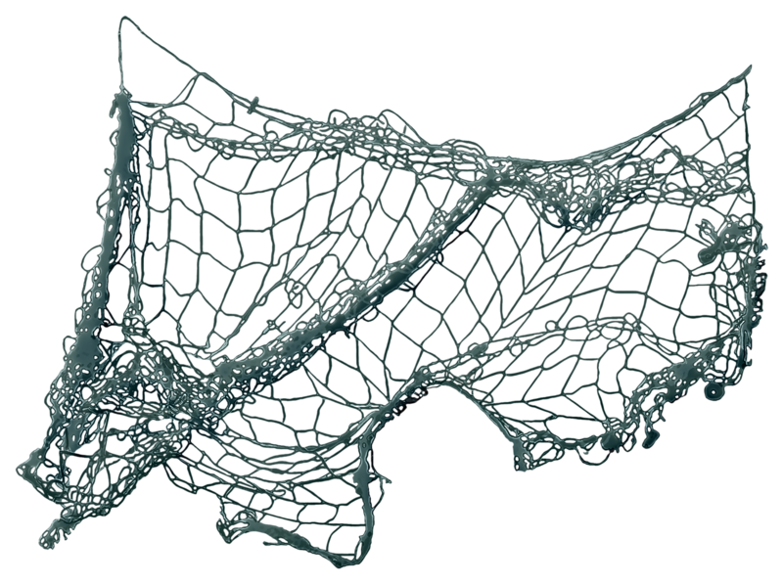


..
Bắt đầu!
Khi tia tới hợp với pháp tuyến tại điểm tới một góc i = 30⁰ thì tia phản xạ hợp với pháp tuyến tại điểm tới một góc bao nhiêu?
A. i’ = 30⁰
B. i’ = 40⁰
C. . i’ = 60⁰
D. i’ = 45⁰
HẾT GIỜ

Slide 28




Bắt đầu!
Góc tới là góc tạo bởi hai tia nào?
A. Tia phản xạ và pháp tuyến
B. Tia sáng tới và mặt gương.
C. Tia sáng tới và pháp tuyến.
D. Tia sáng tới và tia phản xạ.
HẾT GIỜ

Slide 29


Bắt đầu!
Hiện tượng phản xạ ánh sáng là hiện tượng:
A.Tia sáng truyền từ môi trường này sang môi trường khác
B. Tia sáng truyền từ môi trường trong suốt này sang môi trường không trong suốt khác
C. Cả A, B, D đều sai
D. Tia sáng bị hắt lại theo hướng khác khi đến Gương phẳng
HẾT GIỜ

Slide 30
Bắt đầu!
Pháp tuyến là:
A. đường thẳng vuông góc với tia sáng tới
B. đường thẳng song song với gương.
C. đường thẳng trùng với tia sáng tới.
D. đường thẳng vuông góc với gương tại điểm tới.
.
HẾT GIỜ

Slide 31



Bắt đầu!
Bề mặt nào dưới đây không thể xảy ra hiện tượng phản xạ ánh sáng?
A. Nền đá hoa.
B. Mặt vải thô.
C. Giấy bạc.
D. Mặt bàn thủy tinh.
HẾT GIỜ

Slide 32





Bắt đầu!
Phát biểu nào sau đây là sai khi nói về mối liên hệ giữa tia phản xạ và tia tới.
.
A. Tia phản xạ và tia tới luôn nằm về hai phía của pháp tuyến tại điểm tới.
B. Tia tới là tia đi đến Gương phẳng, tia phản xạ là tia sáng bị hắt lại theo hướng khác
C. Tia tới và tia phản xạ luôn vuông góc với nhau.
D. Tia phản xạ và tia tới nằm trong cùng một mặt phẳng.
HẾT GIỜ

Slide 33



Bắt đầu!
Tia tới có phương trùng với pháp tuyến của gương thì số đo góc khúc xạ là:
A. 10⁰
B. 90⁰
C. 180⁰
D. 0⁰
HẾT GIỜ

Slide 34


Bắt đầu!
Hình vẽ nào sau đây mô tả đúng định luật phản xạ ánh sáng?
A.
B.
C.
D.
HẾT GIỜ

Slide 35
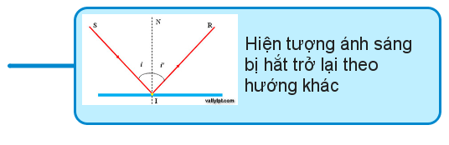
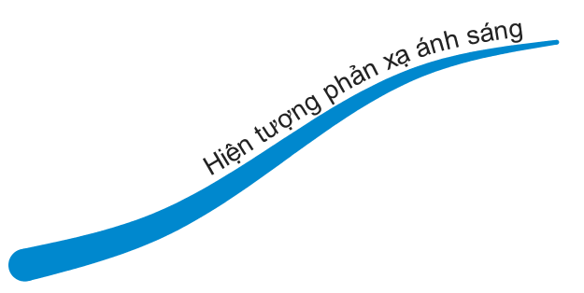

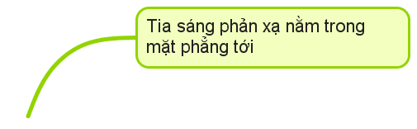



Slide 36

HƯỚNG DẪN VỀ NHÀ
Học thuộc nội dung ghi nhớ.
Làm bài 16.2 16.5, 16.6 SBT
Chuẩn bị phần III bài 16: Hiện tượng phản xạ khuếch tán

Slide 37

CẢM ƠN QUÝ THẦY CÔ
VÀ CÁC EM HỌC SINH
Chúc các em luôn học giỏi

